Slide 1

车身防盗系统

Slide 2

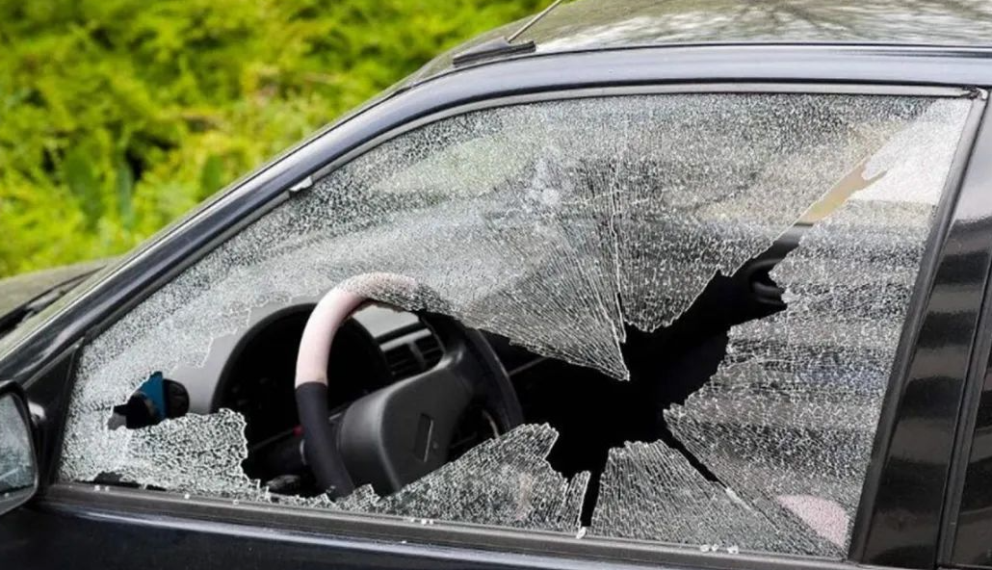
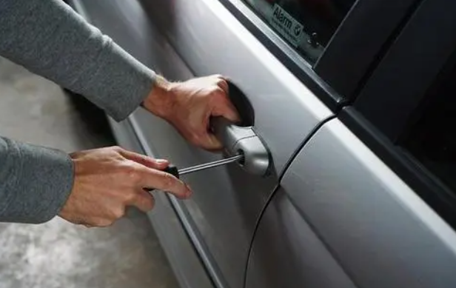
一、汽车防盗的分类：汽车防盗主要分为两大部分。车身防盗和发动机防盗。
1.车身防盗，所谓车身防盗就是指防止他人非法进入车内。 通过砸玻璃或撬车门的方式非法进入车内，也无法把车辆开走。

Slide 3
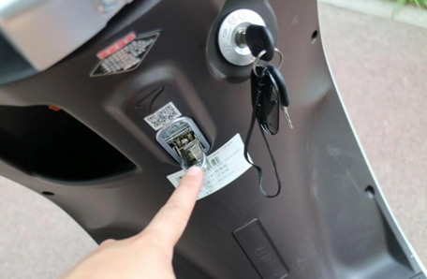
2.发动机防盗：即使盗车贼能打开车门也无法开走轿车，因为非法钥匙无法使发动机控制高压包点火和喷油器喷油。

Slide 4
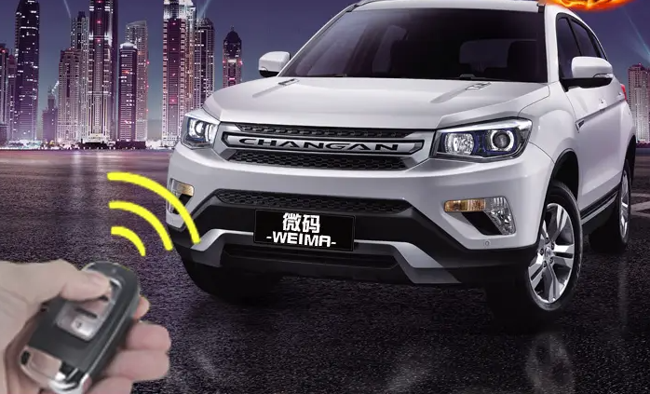
二、车身防盗各部件：
当车辆锁止，车身防盗开始工作。此时我们想进入车内。需要携带智能钥匙，钥匙里有芯片，存储有此车的防盗代码。

Slide 5
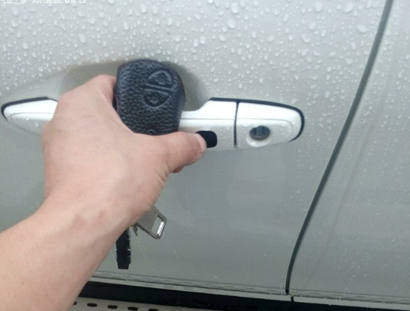
1.微动开关：当我们按压门把手上的微动开关，微动开关将开锁信号通过导线传给防盗电脑。

Slide 6
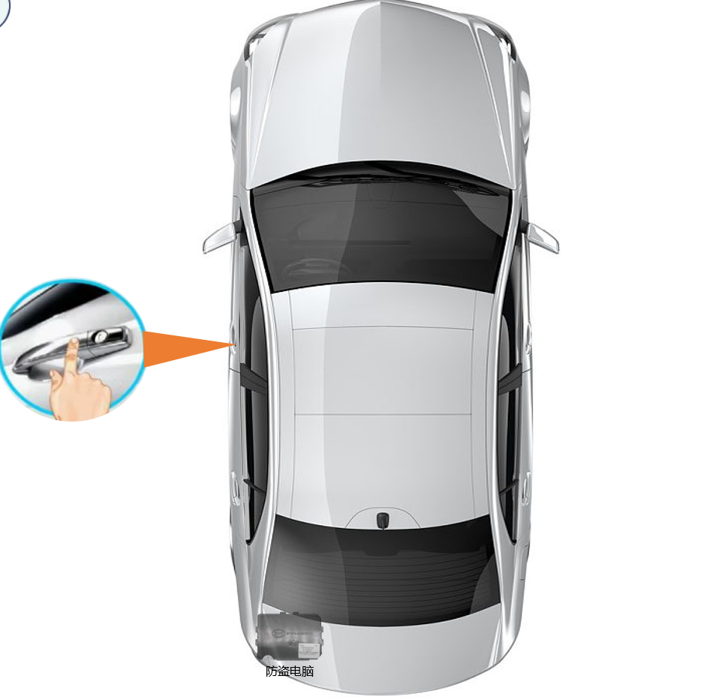
2.防盗电脑，位于后备箱左侧翼子板内。它是整个防盗系统的核心，负责对智能钥匙身份的验证，开锁指令的发出，防盗触发报警。

Slide 7
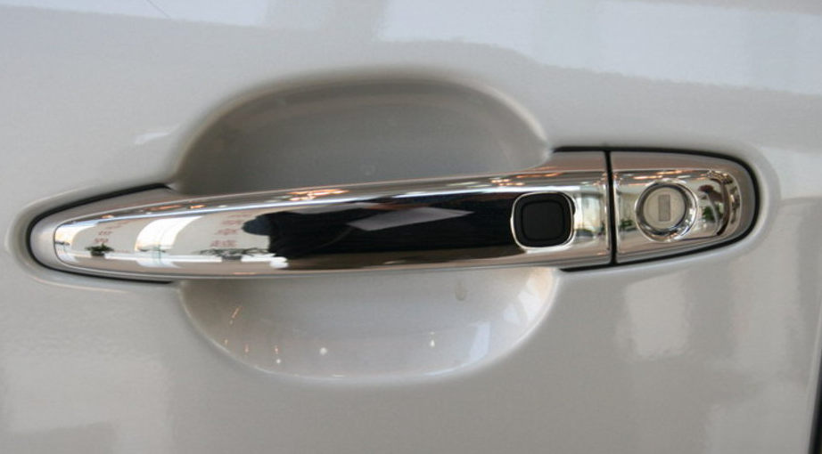
3.车外天线：防盗电脑收到微动开关传来的开锁信号后开始通过车外天线发出低频电磁波，车外天线一共有3个，其中两个与微动开关集成一体，另一个位于后保险杠内。这个电磁波频率一般为125K，寻找车辆周围1米范围内的智能钥匙。

Slide 8
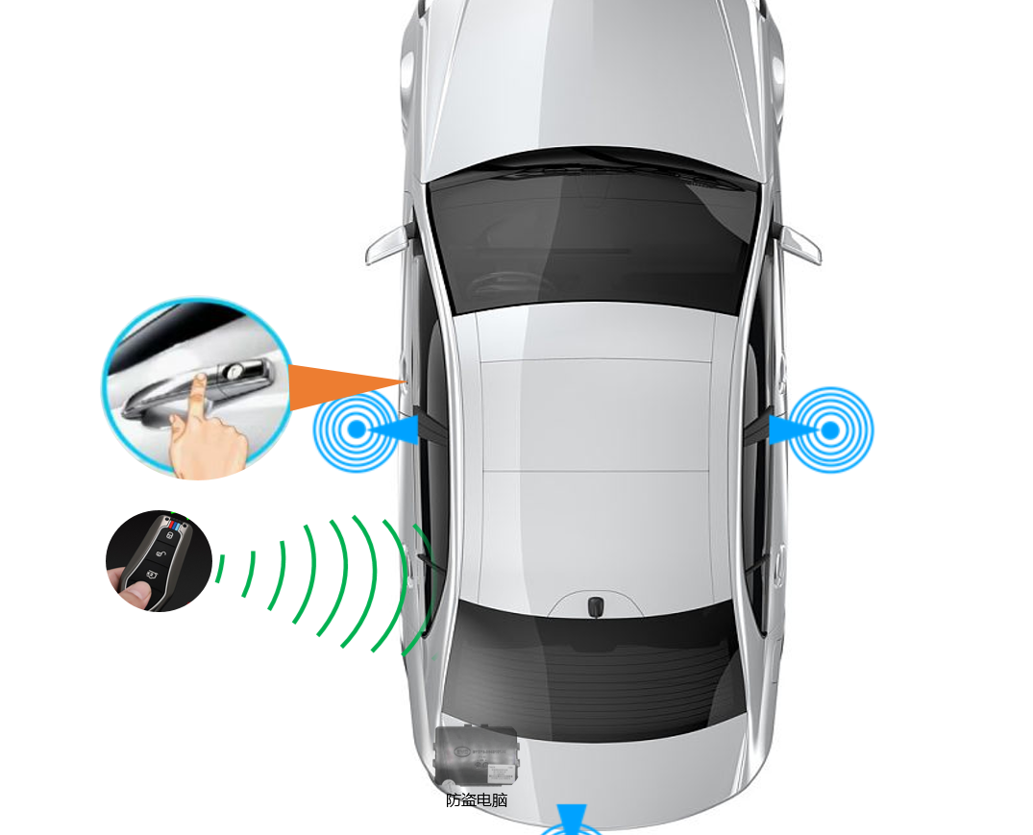
4.智能钥匙：智能钥匙被电磁波唤醒。将自己存储的防盗代码以高频电磁波的形式发出。

Slide 9
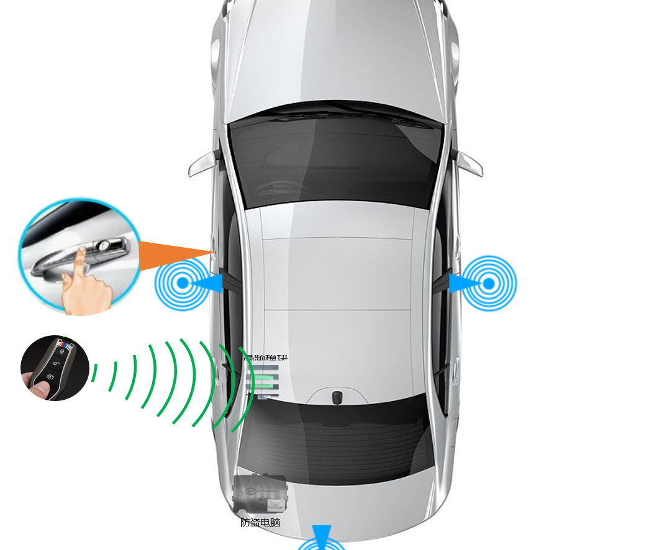
5.高频接受模块：用来接收智能钥匙发出的防盗代码的装置。这就是高频接收模块。它安装在左C柱内侧。它将接收到的智能钥匙防盗代码信息通过导线传给防盗电脑

Slide 10
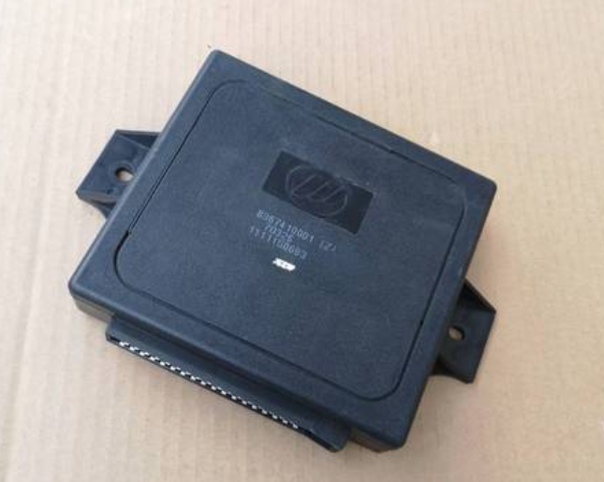
6.防盗电脑：防盗电脑开始将接收到的防盗代码和自己存储的代码进行对比，对比一致就是“密码正确”。防盗电脑就认为合法钥匙。对比不一致就是“密码错误”。防盗电脑就认为非法钥匙。

Slide 11
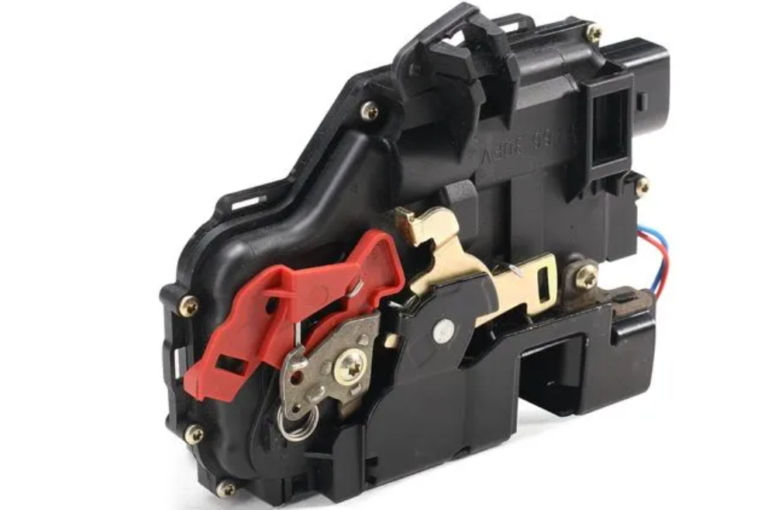
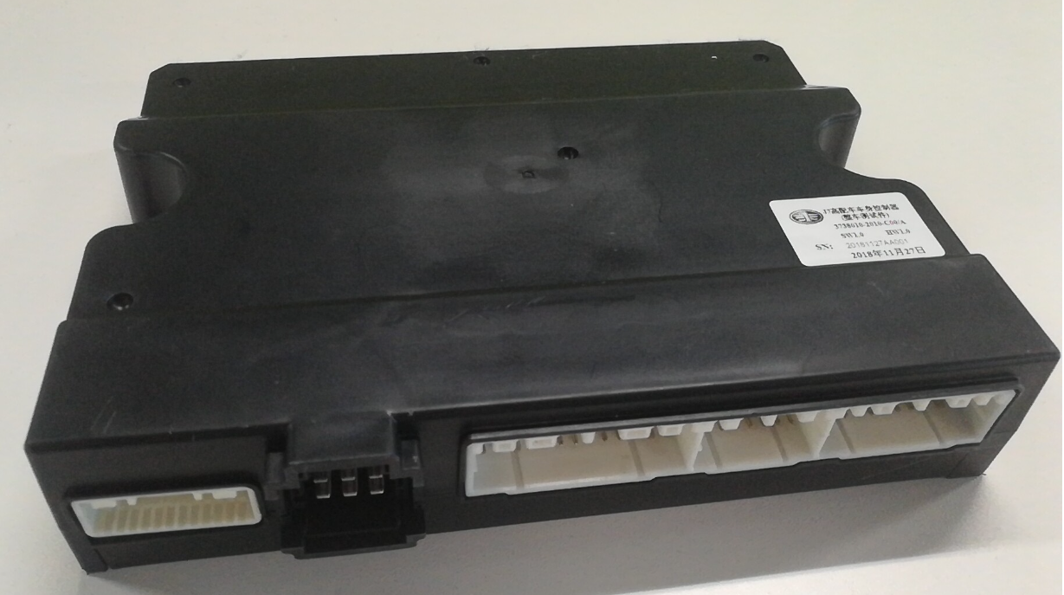
7. 钥匙合法。防盗电脑通过CAN总线向位于仪表板内的车身模块发出开锁指令。车身模块收到指令后，控制车锁工作，车门打开。
钥匙不合法。防盗电脑起控，车门无法打开。而此时有人通过非法的手段撬开车门的话，即触发防盗系统发出声光报警。

Slide 12
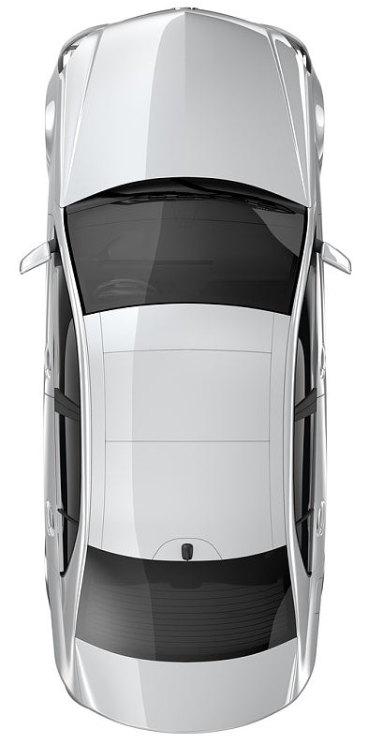
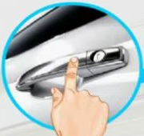


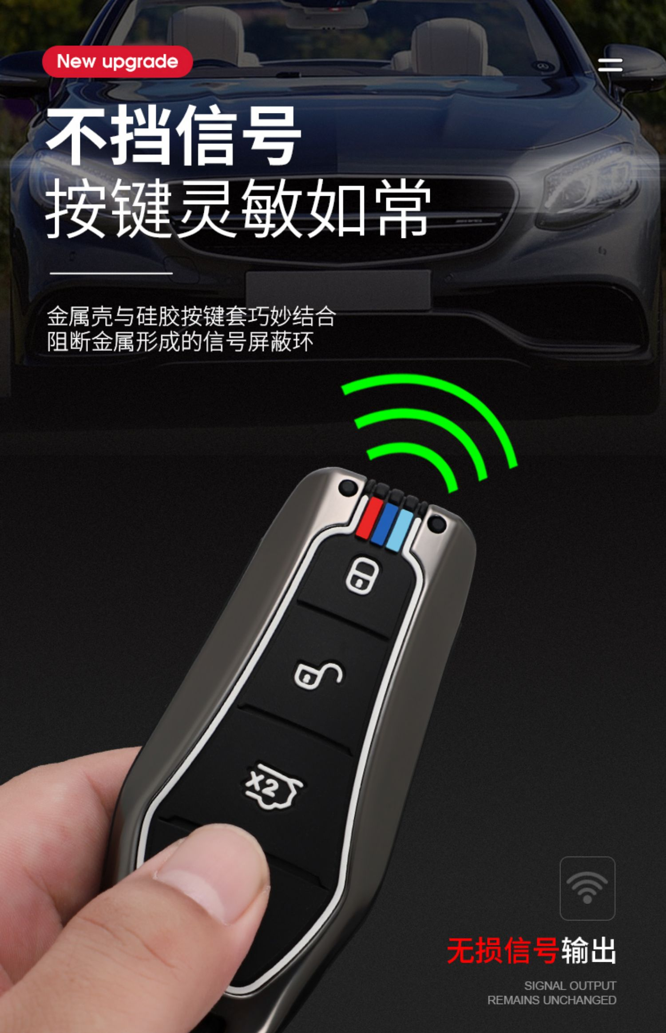
BCM
BCM
KEYLESS
KEYLESS
车外天线
车外天线
门锁电机
门锁电机

Slide 13
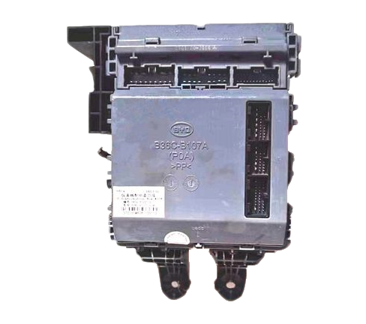
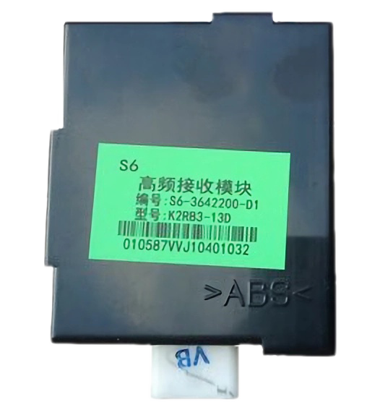
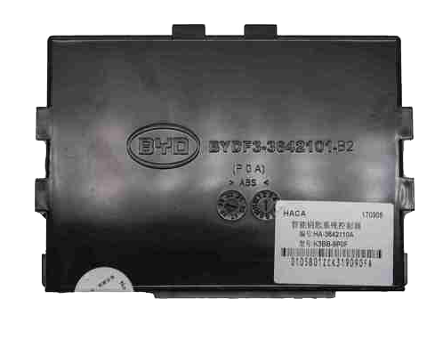
车身模块
高频模块
防盗电脑

Slide 14
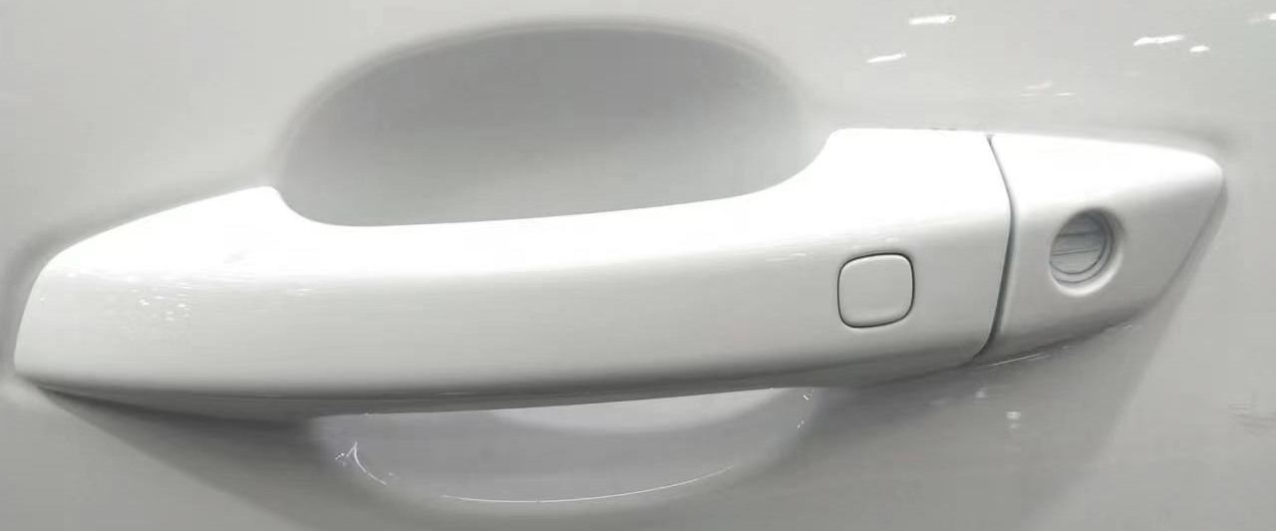


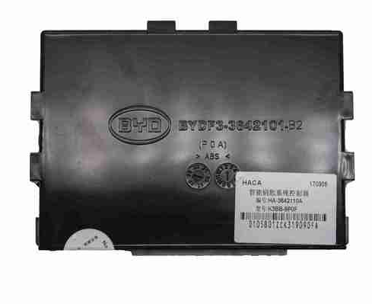



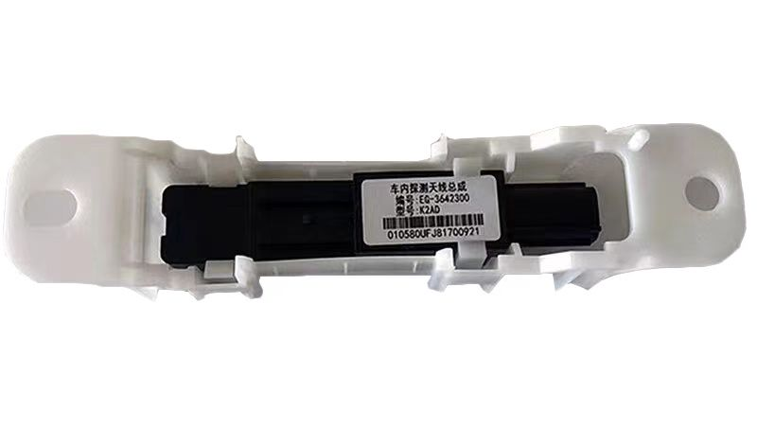

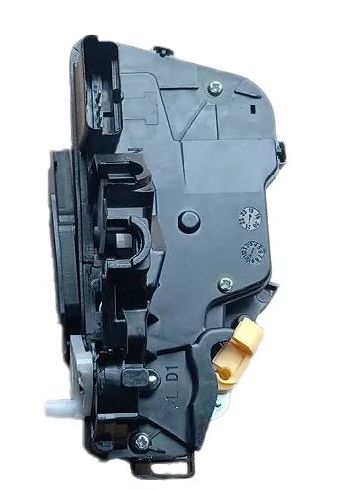

微动开关
高频模块
防盗电脑
天线
车门模块
车身模块

Slide 15
三、车身防盗工作原理：这是车身防盗的主要部件，微动开关将开锁信号传递给防盗电脑，防盗电脑开始通过车外天线，发出低频电磁波，寻找车辆周围的智能钥匙，智能钥匙被低频电磁波唤醒后，将自己储存的防盗代码，以高频电磁波的形式发出，高频接受模块接受智能钥匙的防盗信息，将它传给防盗电脑，防盗电脑开始对智能钥匙的身份进行验证，如果验证合法，它通过CAN线发出开锁指令给车身模块，车身模块控制车锁电机工作，使车门打开。

Slide 16
